Slide 1
Infraestructura portuaria en 2035

Slide 2
Descripción del Problema
Hoy en día existe la necesidad de implementación de Inteligencia Artificial en los puertos de América Latina y el Caribe para acelerar la productividad en los puertos, ya que se estima que la cantidad de contenedores que se transportarán a través de los puertos crecerá exponencialmente los siguientes años

Slide 3
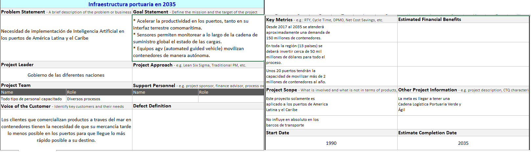
Project Charter

Slide 4
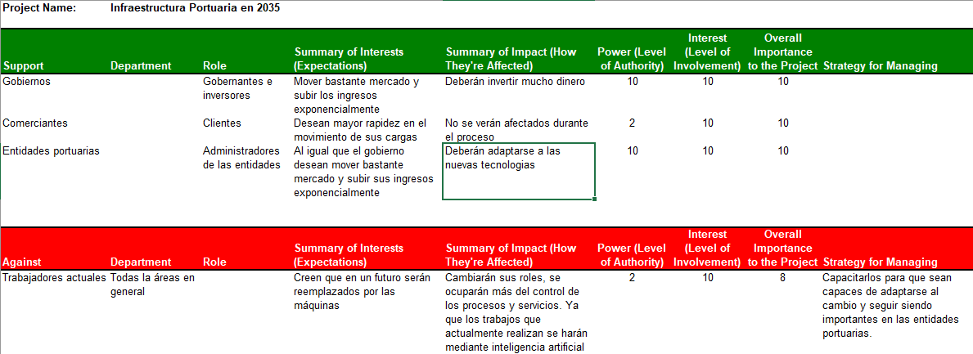
Stakeholder Analysis

Slide 5
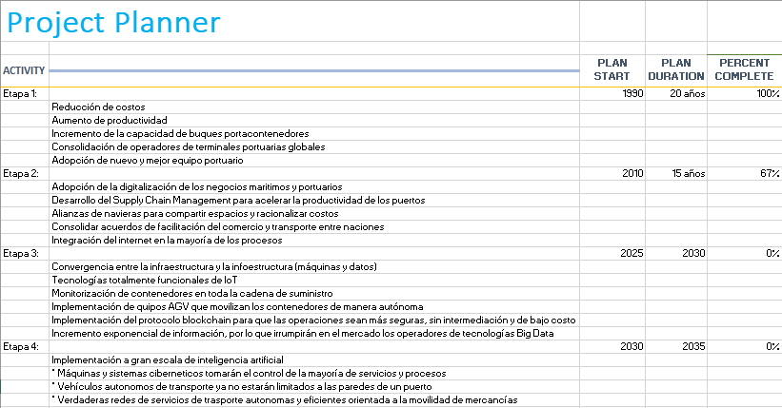
Gantt Chart

Slide 6
Algoritmos
Cloud computing - datos en internet
Big data - Gran volumen de datos
Internet de las cosas - sensores que dan información en tiempo real
Algoritmos tomadores de decisiones en tiempo real
Criptodivisas – monedas de intercambio virtual
Blockchain - base de datos distribuida que evita la modificación de sus datos
Machine learning - orientado a realizar actividades propias del ser humano
Redes neuronales - orientadas a realizar predicciones
Analítica de datos
Programas de visualización

